Slide 1
РАБОТА С РОДИТЕЛЯМИ В УСЛОВИЯХ РЕАЛИЗАЦИИ ФГОС ДО
ГБОУ СОШ №2092 имени И.Н.Кожедуба
дошкольное подразделение «Кояш»

Slide 2
«… дошкольник не эстафета, которую передаёт семья в руки педагогов детского сада. Здесь важен не принцип параллельности, а принцип взаимопроникновения двух социальных институтов…

Slide 3
Признание приоритета семейного воспитания потребует совершенно иных отношений семьи и дошкольного учреждения. Эти отношения определяются понятиями «сотрудничество» и «взаимодействие».
Сотрудничество – это общение «на равных», где никому не принадлежит привилегия указывать, контролировать, оценивать.
Взаимодействие - способ организации совместной деятельности, которая осуществляется на основании социальной перцепции и с помощью общения.
Перед педагогическим коллективом ДОУ должна быть поставлена цель:
сделать родителей активными участниками педагогического процесса, оказав им помощь в реализации ответственности за воспитание и обучение детей.

Slide 4
Задача детского сада «повернуться» лицом к семье, оказать ей педагогическую помощь, привлечь семью на свою сторону в плане единых подходов в воспитании ребёнка. Необходимо, чтобы детский сад и семья стали открытыми друг другу и помогли раскрытию способностей и возможностей ребёнка. При взаимодействии работы двух структур надо учитывать дифференцированный подход к каждой семье, учитывать социальный статус и микроклимат семьи, а также родительские запросы и степень заинтересованности родителей в воспитании своих детей.

Slide 5
Цель педагогов – создать единое пространство развития ребенка в семье и ДОУ, сделать родителей участниками полноценного воспитательного процесса. Достичь высокого качества в развитии, полностью удовлетворить интересы родителей и детей, создать это единое пространство возможно при систематическом взаимодействии ДОУ и семьи. Успех в этом нелегком процессе воспитания полноценного человека зависит от уровня профессиональной компетентности педагогов и педагогической культуры родителей.

Slide 6
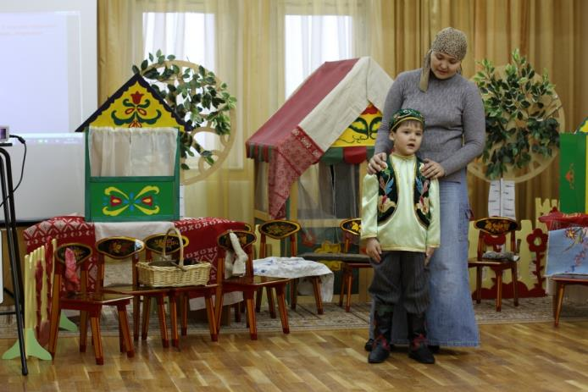
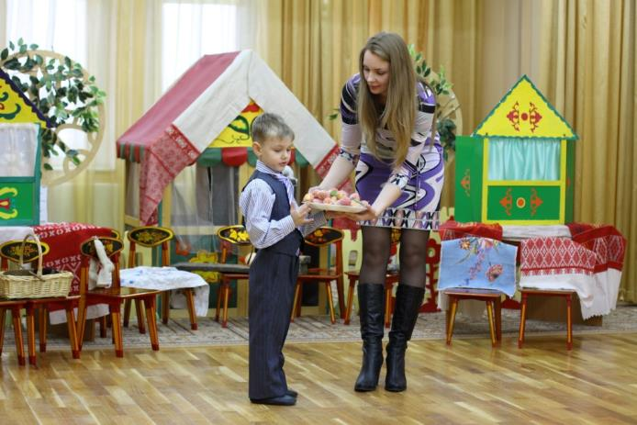
«Познавательное развитие» — интеллектуальное развитие ребёнка через подготовку ребёнка к конкурсам, совместные дополнительные мероприятия в семье и в детском саду.

Slide 7
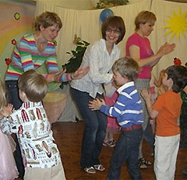
«Социально-коммуникативное развитие» — знакомство родителей на родительских собраниях с трудностями и достижениями детей, организация выставок …

Slide 8
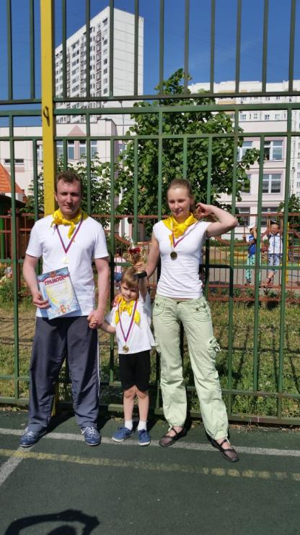
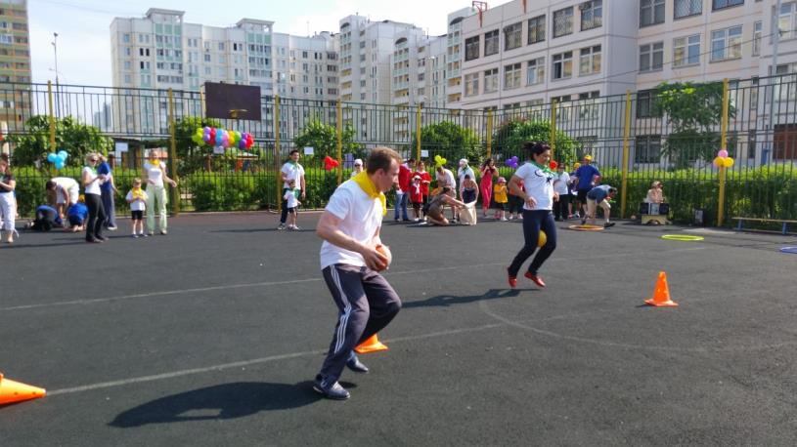
«Физическое-развитие» — знакомство родителей с лучшими достижениями в физкультуре других семей, организация совместных соревнованиях. Знакомство родителей с эффективными средствами закаливания через оформление стендов, индивидуальных консультаций.

Slide 9
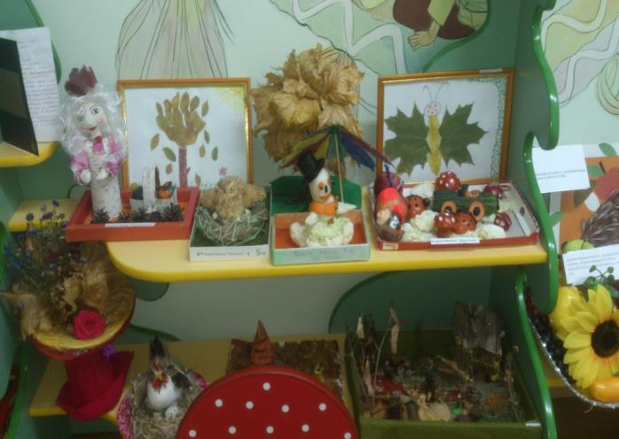
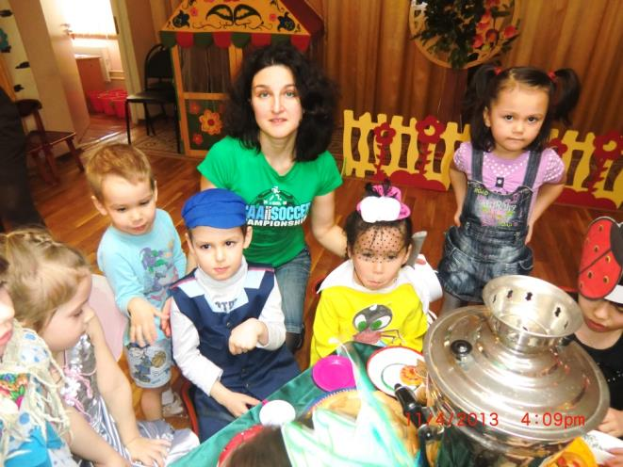
«Речевое развитие» — индивидуальное консультирование родителей по вопросам общения, круглые столы, участие в конкурсах, совместное чтение детей и родителей произведений художественной литературы, консультирование родителей по выбору тематики чтения, оформление выставок.

Slide 10
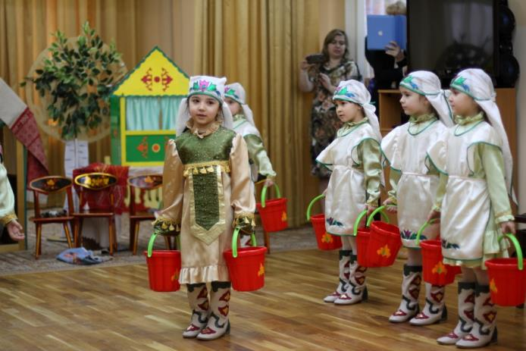
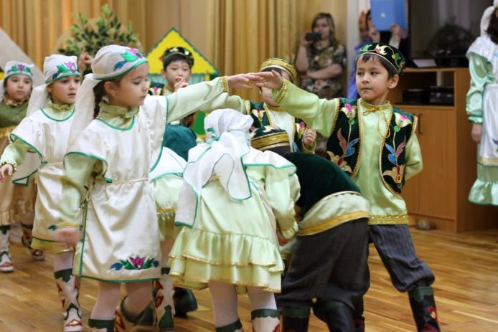
«Художественно-эстетическое развитие» — совместные рисунки и поделки, музыкально-художественная деятельность в семейных праздниках, концертах.

Slide 11
Основные задачи работы с родителями
установить партнерские отношения с семьей каждого воспитанника;
объединить усилия для развития и воспитания детей;
создать атмосферу взаимопонимания, общности интересов, эмоциональной взаимоподдержки;
активизировать и обогащать воспитательные умения родителей;
поддерживать их уверенность в собственных педагогических возможностях.

Slide 12
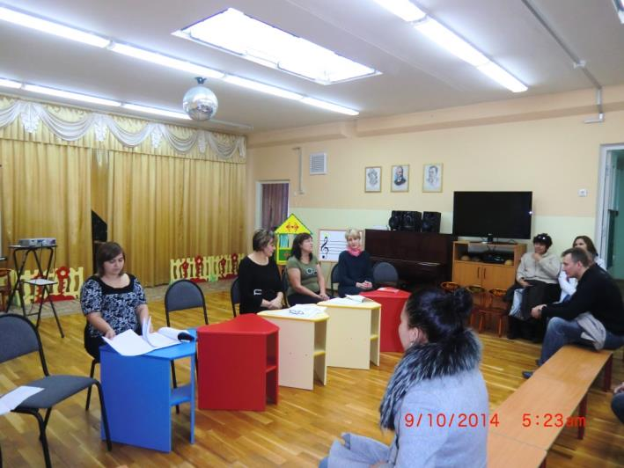
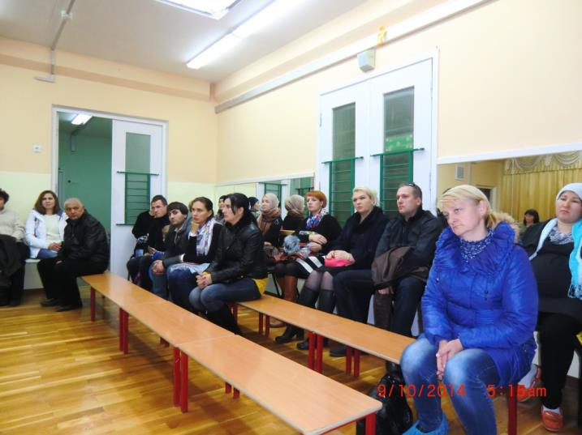
Первый этап - “Давайте познакомимся! ”. На первом этапе родители знакомятся с детским садом, с образовательными программами, с педагогическим коллективом, раскрываются возможности совместной работы.

Slide 13
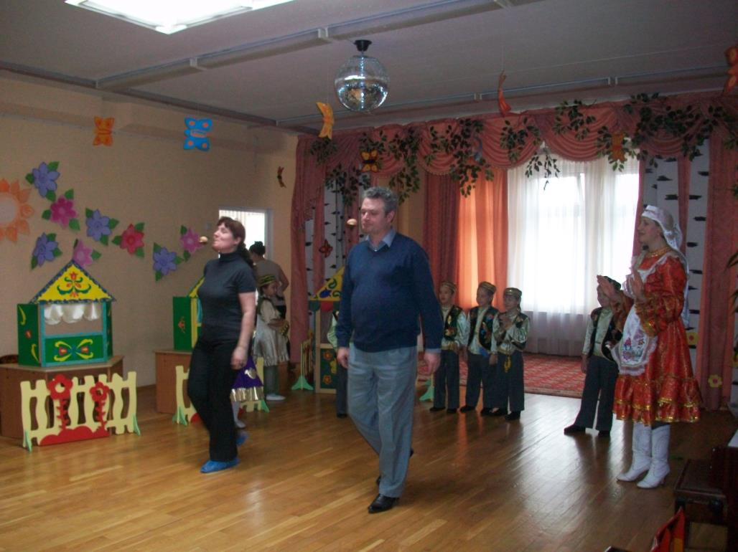
Второй этап – “Давайте подружимся! ”. На этом этапе родителям предлагаются активные методы взаимодействия: тренинги, “круглые столы”, игровые семинары.

Slide 14
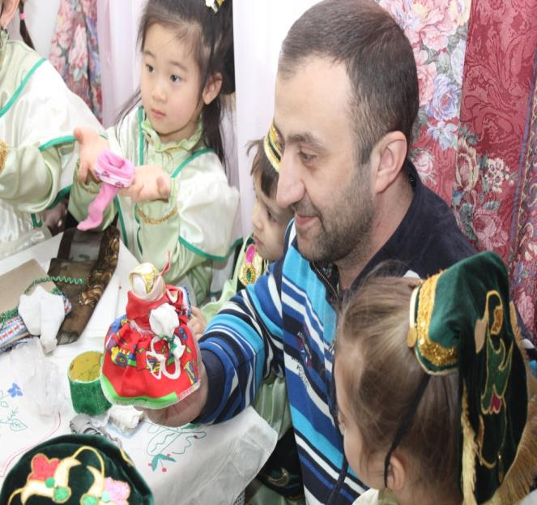

Slide 15
Третий этап - “Давайте узнавать вместе”. На этом этапе можно говорить о функционировании родительско – педагогического сообщества, направляющего свою деятельность на развитие ребенка (исследовательская, проектная деятельность, совместные экскурсии, посещение выставок, музеев)

Slide 16
Для успешного сотрудничества с родителями необходимо придерживаться принципов взаимодействия:
Доброжелательный стиль общения педагогов с родителями.
Позитивный настрой на общение является тем самым прочным фундаментом, на котором строится вся работа педагогов группы с родителями. В общении воспитателя с родителями не уместны категоричность, требовательный тон. Ведь любая прекрасно выстроенная администрацией детского сада модель взаимодействия с семьей останется «моделью на бумаге», если воспитатель не выработает для себя конкретных форм корректного обращения с родителями. Педагог общается с родителями ежедневно, и именно от него зависит, каким будет отношение семьи к детскому саду в целом. Ежедневное доброжелательное взаимодействие педагогов с родителями значит гораздо больше, чем отдельное хорошо проведенное мероприятие.

Slide 17
Индивидуальный подход - необходим не только в работе с детьми, но и в работе с родителями. Воспитатель, общаясь с родителями, должен чувствовать ситуацию, настроение мамы или папы. Здесь и пригодится человеческое и педагогическое умение воспитателя успокоить родителя, посочувствовать и вместе подумать, как помочь ребенку в той или иной ситуации.
Сотрудничество, а не наставничество.
Современные мамы и папы в большинстве своем люди грамотные, осведомленные и, конечно, хорошо знающие, как им надо воспитывать своих собственных детей. Поэтому позиция наставления и простой пропаганды педагогических знаний сегодня вряд ли принесет положительные результаты. Гораздо эффективнее будут создание атмосферы взаимопомощи и поддержки семьи в сложных педагогических ситуациях, демонстрация заинтересованности коллектива детского сада разобраться в проблемах семьи и искреннее желание помочь.

Slide 18
Любое, даже самое небольшое мероприятие по работе с родителями необходимо тщательно и серьезно готовить. Главное в этой работе - качество, а не количество отдельно взятых, не связанных между собой мероприятий. Слабое, плохо подготовленное родительское собрание или семинар могут негативно повлиять на положительный имидж учреждения в целом.
Динамичность.
Детский сад сегодня должен находиться в режиме развития, а не функционирования, представлять собой мобильную систему, быстро реагировать на изменения социального состава родителей, их образовательные потребности и воспитательные запросы. В зависимости от этого должны меняться формы и направления работы с семьей.
Для того чтобы спланировать работу с родителями, надо хорошо знать родителей своих воспитанников.
Поэтому начинать необходимо с анализа социального состава родителей, их настроя и ожиданий от пребывания ребенка в детском саду. Проведение анкетирования, личных бесед на эту тему поможет правильно выстроить работу с родителями, сделать ее эффективной, подобрать интересные формы взаимодействия с семьей.

Slide 19
Спасибо за внимание!

